Slide 1


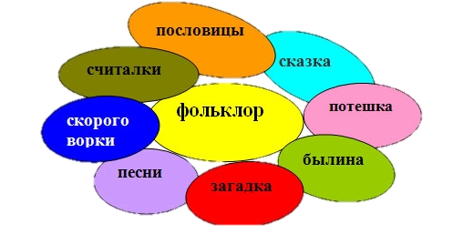
«ФОРМИРОВАНИЕ У ДЕТЕЙ СВЯЗНОЙ РУССКОЙ РЕЧИ ЧЕРЕЗ УСТНОЕ НАРОДНОЕ ТВОРЧЕСТВО»
Автор:
Блинова Л.В.

Slide 2

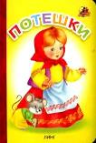


Тип проекта
По доминирующей в проекте деятельности: практико-ориентированный
По содержанию: психолого- педагогический.
Участники проекта: дети средней группы
По времени проведения: краткосрочный
По характеру контактов: в рамках ДОУ
Форма представления проекта – презентация.

Slide 3


Обоснование проекта
Возраст от 4 до 5 лет имеет особое значение для речевого развития ребенка.
Главная задача педагога в области развития речи детей младшего дошкольного возраста – помочь им в освоении разговорной речи, овладеть родным языком.
Важнейшим источником развития выразительности детской речи являются произведения устного народного творчества, в том числе малые фольклорные формы (загадки, потешки, считалки, нелепицы колыбельные).
Воспитательное, познавательное и эстетическое значение фольклора огромно, так как он расширяет знания ребенка об окружающей действительности, развивает умения тонко чувствовать художественную форму, мелодику и ритм родного языка, помогает детям овладеть родным языком, развивает у них юмор и воображение.
Исходя из вышесказанного я выбрала методическую тему
«Устное народное творчество как средство развития словаря у детей среднего возраста», так как надеюсь, что тема будет полезна в воспитании ребёнка с любовью и любовью народного творчества в речевом развитии детей младшего дошкольного возраста».

Slide 4

Актуальность проекта
Одним из действенных средств воспитания человека и его полноценного развития является устное народное творчество. Это нравственная проповедь, предостережение и наказание, сказанное ребёнку без досады, раздражения, грубого наставления и прямой угрозы.
Возможность использования устного народного творчества в дошкольном возрасте для развития речи детей обусловлена спецификой содержания и форм произведений словесного творчества русского народа, характером знакомства с ними и речевым развитием дошкольников.
Дети хорошо воспринимают фольклорные произведения благодаря их мягкому юмору, ненавязчивому дидактизму и знакомым жизненным ситуациям.
Устное народное творчество - неоценимое богатство каждого народа, выработанный веками взгляд на жизнь, общество, природу, показатель его способностей и таланта. Через устное народное творчество ребёнок не только овладевает родным языком, но и, осваивая его красоту, лаконичность приобщается к культуре своего народа, получает первые впечатления о ней

Slide 5
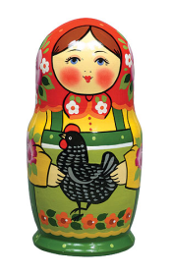
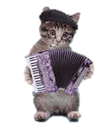

Проблема
Почему наши дети плохо говорят? Может, потому, что мы разучились с ними разговаривать. Общаясь с детьми, мы редко используем поговорки, пословицы, а ведь в них заключена народная мудрость, помогающая разрешить любой конфликт. Использование в работе с детьми устного народного творчества создаёт уникальные условия для развития речи, мышления, памяти детей, мотивации поведения, накопление положительного морального опыта в межличностных отношениях. Без этих весёлых, смешных стишков, без словесной игры, которая в них содержится, ребёнок никогда не овладеет родным языком в совершенстве, никогда не станет его достойным хозяином, способным выразить любые мысли, чувства, переживания и понять смысл речи, обращённой к нему.

Slide 6


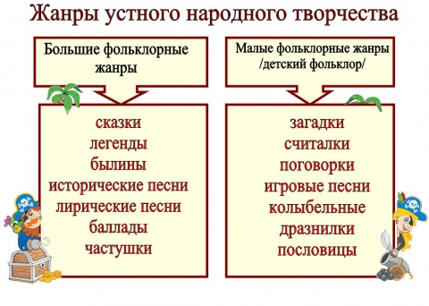


Цель
ПОВЫСИТЬ УРОВЕНЬ РАЗВИТИЯ СВЯЗНОЙ РЕЧИ ДЕТЕЙ В РЕЗУЛЬТАТЕ ПРОВЕДЕНИЯ РАБОТЫ ПО РАЗВИТИЮ РЕЧИ СРЕДСТВАМИ МАЛЫХ ФОРМ ФОЛЬКЛОРА.
развитие творческих, познавательных, коммуникативных способностей детей на основе устного народного творчества.

Slide 7
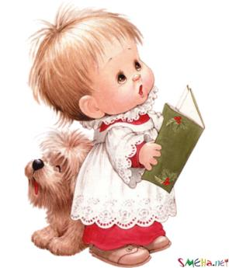
Задачи проекта
Формировать способности понимать произведения русского поэтического фольклора и произведения художественной литературы.
1
1
Обогатить словарный запас детей, совершенствовать диалогическую и монологическую речь детей.
2
3
Проследить динамику изменения уровня речевого развития в процессе исследовательской работы

Slide 8
Этапы реализации проекта
1
2
3
4
Начальный
Определение целей,
постановка задач
проекта.
Изучение
методической
литературы по проблеме.
Диагностическое
исследование проблемы.
Продуктивный
Планирование и осуществление совместной и самостоятельной деятельности участников по реализации проекта.
Результативный
Проведение диагностики уровня речевого развития детей средней группы.
Анализ, обобщение и подведение итогов результатов работы.
Перспективный
Обобщение опыта, планирование и прогнозирование дальнейшей работы. Разработка методических рекомендаций для воспитателей по теме проекта.

Slide 9
Ожидаемые результаты
Сформируется устойчивый интерес к русскому народному творчеству.
Словарь детей обогатится новыми словами, оборотами, выражениями.
Повышение теоретического уровня по теме проекта.
Повысится уровень связной речи.
Внедрение современных методов и технологий по развитию речи средствами малых фольклорных форм.
Сформируется понимание необходимости использования малых форм фольклора в развитии речи детей.
ПЕДАГОГИ
ДЕТИ
РОДИТЕЛИ
Самореализация.
Обобщение и распространение опыта.
Поощряют использование малых форм фольклора в играх детей дома.
Взаимодействуют с педагогами по вопросу развития речи детей.

Slide 10


Предметно-окружающая среда
Создание яркой, красочной предметно-развевающей среды в группе побуждает интерес детей к устному народному творчеству.
Книжные выставки с красочными иллюстрациями.
Выставки русской народной игрушки.
Уголок развивающих игр, настольно-печатных (пазлы, кубики, детское домино и другие.
Предметы русского быта.
Раскраски, детские журналы по теме для самостоятельной деятельности детей

Slide 11


Организация
предметно-пространственной развивающей речевой среды
Способствующей развитию самостоятельности и творчества
Обеспечивающей развитие субъективной позиции ребёнка
Обеспечивающей полноценное и своевременное развитие ребёнка
Побуждающая детей к речевой деятельности

Slide 12





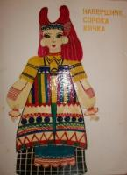
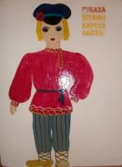
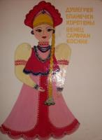
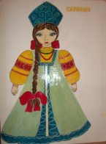
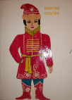
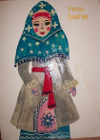
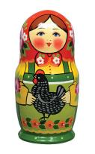
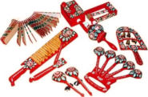
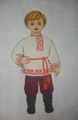
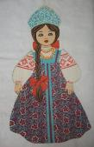
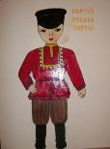
Книжная выставка
История костюма

Slide 13
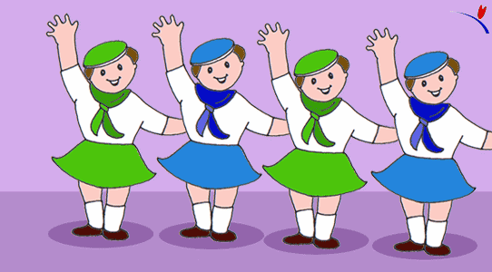
Уровень речевого развития детей среднего дошкольного возраста
Таким образом, на основе данного диагностирования нами сделаны выводы. Благодаря данному проекту диагностика уровня речевого развития показала хорошие результаты у детей среднего дошкольного возраста. Ознакомление детей с устным народным творчеством и каждодневное использование его как в режимных моментах, так и в игровой деятельности развивает устную речь ребёнка, его фантазию и воображение, влияет на духовное развитие, учит определённым нравственным нормам. Детский фольклор даёт нам возможность уже на ранних этапах жизни ребёнка приобщать его к народной поэзии.

Slide 14
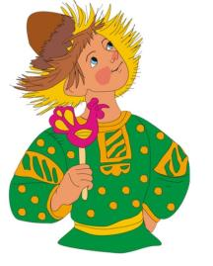

Реализация проекта
Непосредственная образовательная деятельность
Коммуникация
Чтение художественной литературы
Познание
Социализация
Труд
Здоровье
Безопасность
Физическая культура
Музыка
Основная деятельность
в режимных моментах
Утренняя гимнастика
Дежурство
Воспитание культурно-гигиенических навыков
Прогулка
Закаливание
Продуктивная деятельность
Познавательная деятельность
Самостоятельная деятельность детей
Сюжетно-ролевые игры
Дидактические игры
Различные виды театра
Рассматривание иллюстраций, картин, книг…
Применение технических средств
Свободное творчество в художественной деятельности
Творческие, режиссёрские игры
Работа с родителями
Помощь в подборе атрибутики для реализации проекта
Совместная работа родителей с детьми(поделки, рисунки…)
Разучивание потешек, стихотворений, закличек…
Совместный досуг «Угадай сказку».

Slide 15



Используемая литература
От рождения до школы. Программа дошкольного образования..
Бабурина Г.И., Кузина Т.Ф. Народная педагогика в воспитании дошкольника. М., 1995.
Битютская Н.П. Система педагогического проектирования: опыт работы, проекты/ авт.-сост. Н,П. Битютская. Волгоград: Учитель, 2012
Литература и фантазия: Кн. Для воспитателей дет. Сада и родителей/ Сост. Л.Е. Стрельцова. – М.: Просвещение, 1992.
Малышева А.Н., Ермолаева Н.В. Аппликация.- Ярославль: Академия развития, 2000
Петрова Т. И., Петрова Е. С. Игры и занятия по развитию речи дошкольников. Кн.1. младшая и средняя группа. – М.: Школьная пресса, 2003
Ушакова О. С. , Гавриш Н. В. Знакомим с литературой детей 3-5 лет. Конспекты занятий. М.: ТЦ Сфера, 2009

Slide 16
